Slide 1
Георадарное обследование как инструмент контроля качества и оценки безопасности автомобильных дорог
III Международный форум «Инновации в дорожном строительстве»
Ю.А. Сухобок
к.т.н., инженер-геофизик ГК «Миаком», Санкт-Петербург
Notes:
Добрый день, уважаемые коллеги! Я представляю компанию МИАКОМ, крупнейшего российского производителя геосинтетических материалов.
Диагностирование автомобильных дорог является неотъемлемой и очень важной частью их эксплуатации. Своевременно выделенный опасный участок и проведенные на нем противодеформационные мероприятия способствуют поддержанию несущей способности, а это, в свою очередь, приводит к повышению безопасности.

Slide 2
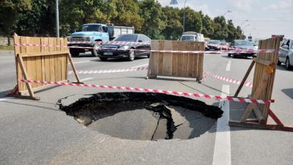
Технический регламент таможенного союза ТР ТС 014/2011
Безопасность автомобильных дорог
Материалы инженерно-геологических изысканий должны содержать все данные для разработки технических решений; для проведения расчетов прочности и устойчивости;
Должны быть предусмотрены меры, обеспечивающие сохранность инженерных коммуникаций;
Должны быть снижены риски, связанные с воздействием опасных природных процессов и явлений.
Notes:
Правовой основой технического регулирования в области безопасности автомобильных дорог является технический регламент Таможенного Союза «Безопасность автомобильных дорог». В соответствии с ним, в частности, материалы изысканий должны содержать все данные для разработки основных технических решений и для проведения расчетов прочности и устойчивости конструкций. Кроме того, при проектировании должны быть предусмотрены меры, обеспечивающие сохранность инженерных подземных коммуникаций, а также снижены риски, связанные с воздействием опасных природных процессов.

Slide 3
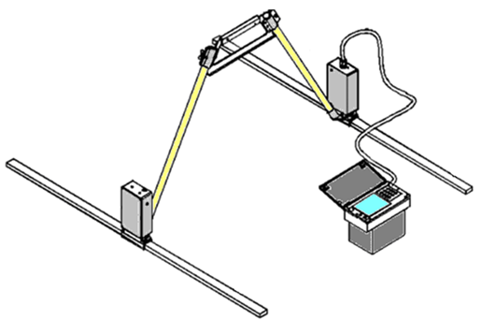
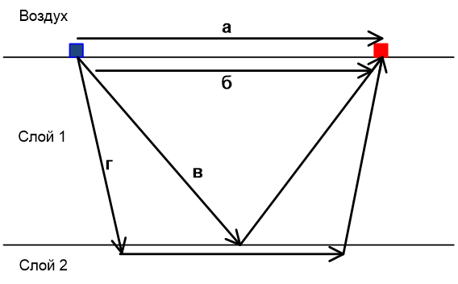
георадарное обследование
а – прямая воздушная волна
б – прямая грунтовая волна
в – отраженная волна
г – преломленная (головная) волна
георадар
Notes:
В связи с этим, в современных условиях возрастает роль высокоточных методов диагностики, позволяющих получить достоверные данные в кратчайшие сроки. Одним из таких методов является метод георадиолокации, который в последние десятилетия активно используется при обследовании различных грунтовых сооружений. Метод основан на излучении радиосигнала в толщу среды. Вернувшийся обратно сигнал фиксируется приемной антенной, оцифровывается и передается в компьютер, где производится его последующая расшифровка и интерпретация.

Slide 4
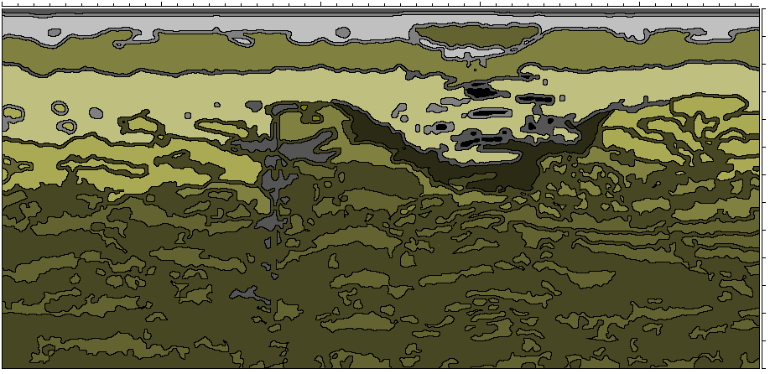



георадарное обследование
Дорожное основание.
Бетонный раствор.
Конус провала с фрагментами асфальта и асфальта бетона.
Насыпной грунт
0 10 20 30 40 м
0
2
4
6
8
Скважина грунтоукрепляющих мероприятий.
Влаго-насыщенный грунт
Коренной песчаный грунт.
Notes:
Сфера применения метода достаточно обширна. Он позволяет определять положение границ раздела различных сред и выявлять положение локальных неоднородностей. Традиционные методы бурения скважин и проходки шурфов позволяют получать достоверную информацию лишь вблизи их выполнения. Метод георадиолокации дает возможность построить непрерывные продольные и поперечные разрезы.

Slide 5
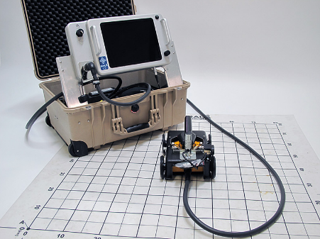
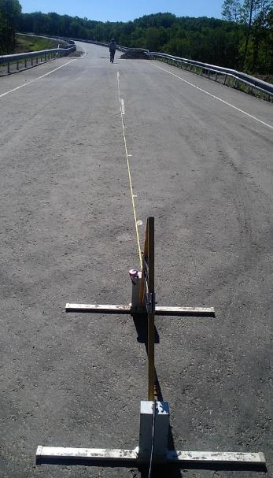
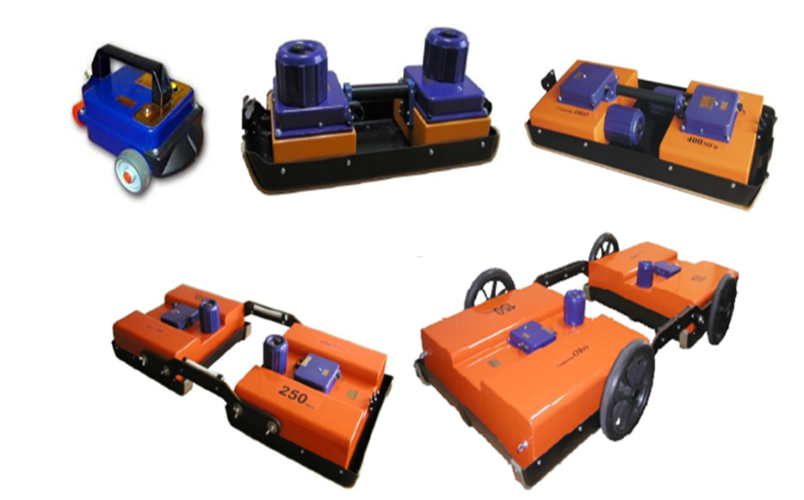
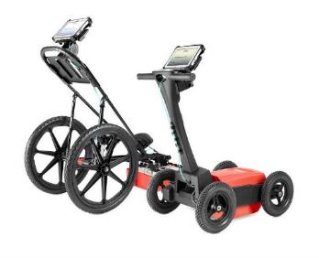
Модели георадаров, используемые в автодорожной практике
MALA
ЛОЗА-Н, ЛОЗА-В
ОКО-2
GSSI
Notes:
В настоящее время в автодорожной практике используется большое количество различных моделей георадаров. Наибольшую популярность приобрели георадары серий ОКО-2, ЛОЗА, зарубежные приборы, а также мобильные лаборатории для скоростной диагностики.

Slide 6
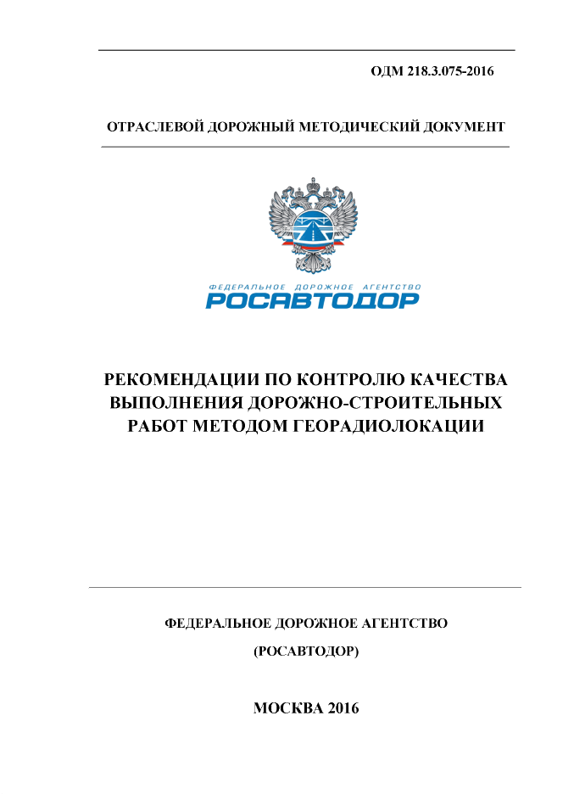
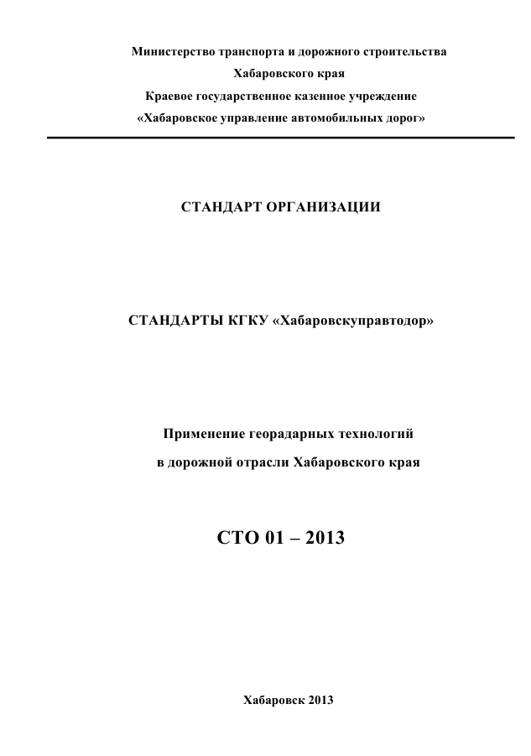
Нормативная документация
Notes:
В 2016 году был принят отраслевой методический документ, описывающий рекомендации по контролю качества выполнения дорожно-строительных работ методом георадиолокации. В соответствии с ним задачами георадарного контроля являются: определение соответствия толщины слоев дорожной одежды и однородности свойств материалов; оценка потребности в выполнении буровых работ; повышение долговечности дорожных конструкций.
Есть и региональные нормативные документы. Так, в 2013 году принят стандарт «Применение георадарных технологий в дорожной отрасли Хабаровского края».
Таким образом, на сегодняшний день георадиолокация зарекомендовала себя как хороший способ контроля качества и оценки безопасности автомобильных дорог.
Вместо с тем, у метода георадиолокации, как и любого другого косвенного, непрямого метода, есть свои ограничения, влияющие на качество получаемой информации. Эти ограничения связаны со сложностью и субъективностью процесса обработки исходных данных: требуется привлечение опытных специалистов.
В связи с этим, мы предлагаем внедрение следующих мероприятий по повышению качества георадарного обследования, что в свою очередь приведет к повышению достоверности и уровня информативности результатов радарной диагностики.

Slide 7
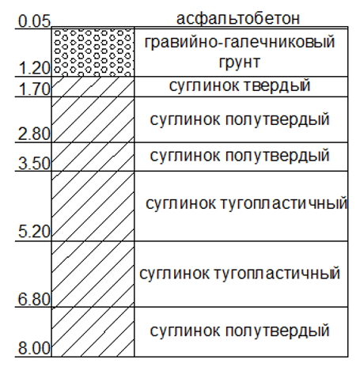
Мероприятия по повышению качества георадарного обследования
Увеличение контрольной информации:
Контрольные скважины
Датчики перемещения пройденного пути
Системы спутникового позиционирования
Фото- и видеосъемка
Мобильное лазерное сканирование
Геофизические методы (сейсмика и др.)
Notes:
Первое направление – увеличение контрольной информации. Это включает в себя бурение обязательных контрольных скважин, применение в дополнении к георадару датчики перемещения пройденного пути, систем спутникового позиционирования, видео- и фотосъемку, мобильное лазерное сканирование, другие геофизические методы (например, сейсмические). Это приведет к дублированию данных георадарного обследования другими методами, и, следовательно, к повышению достоверности результатов.

Slide 8
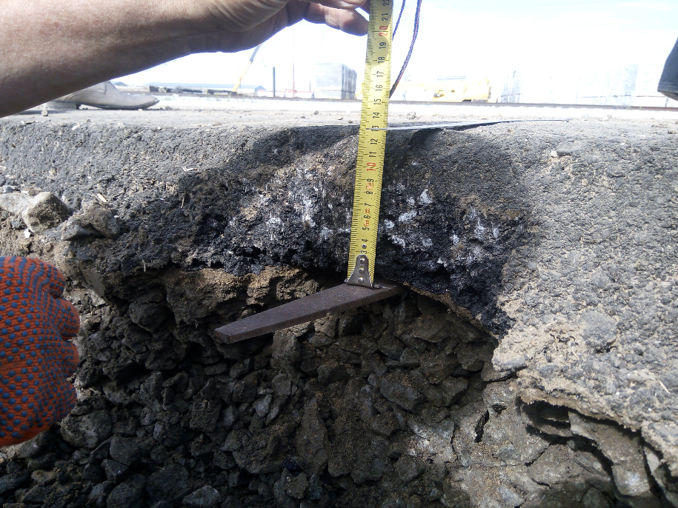
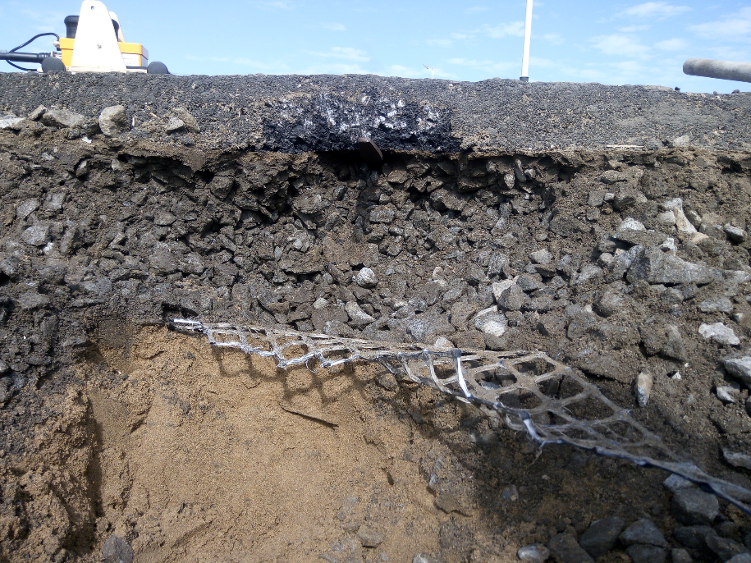
Мероприятия по повышению качества георадарного обследования
Забивка металлических стержней в слои дорожной одежды
Notes:
Второе направление – повышение точности георадарного обследования. Это включает в себя применение металлических стержней, забиваемых в слои дорожной одежды

Slide 9
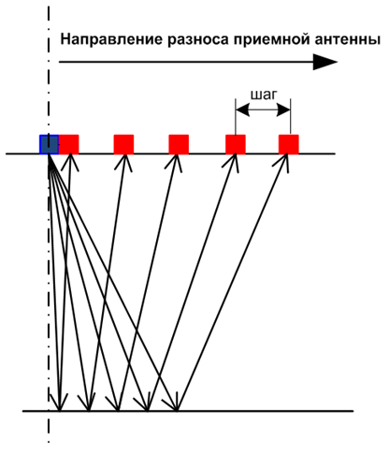
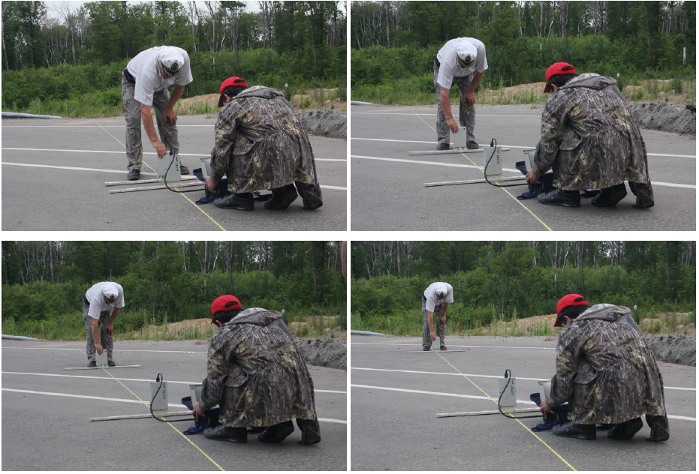
Мероприятия по повышению качества георадарного обследования
Выполнение специальных испытаний с разносом антенн георадара
Notes:
выполнение специальных испытаний с разносом антенн георадара

Slide 10
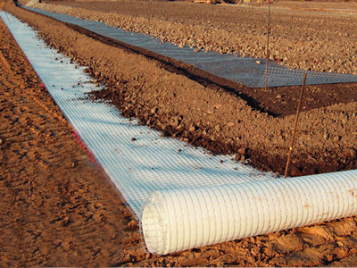
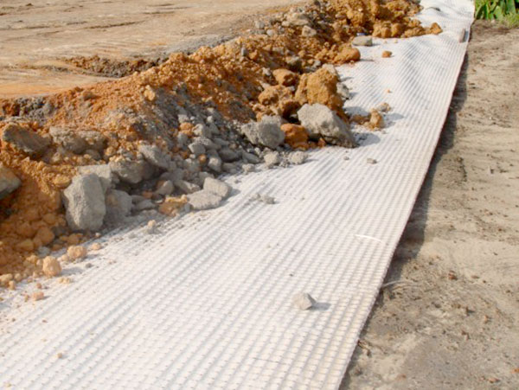
Мероприятия по повышению качества георадарного обследования
Геосинтетические материалы с приклеенными алюминиевыми полосами
Notes:
укладку специального геотекстиля с приклеенными алюминиевыми полосами

Slide 11
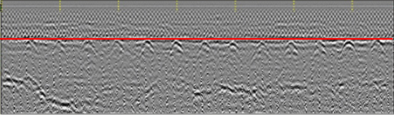
Мероприятия по повышению качества георадарного обследования
Геосинтетические материалы с приклеенными алюминиевыми полосами
Notes:
Помимо выполнения своих основных функций, применяемый геосинтетический материал обеспечивает проведение неразрушающего контроля

Slide 12
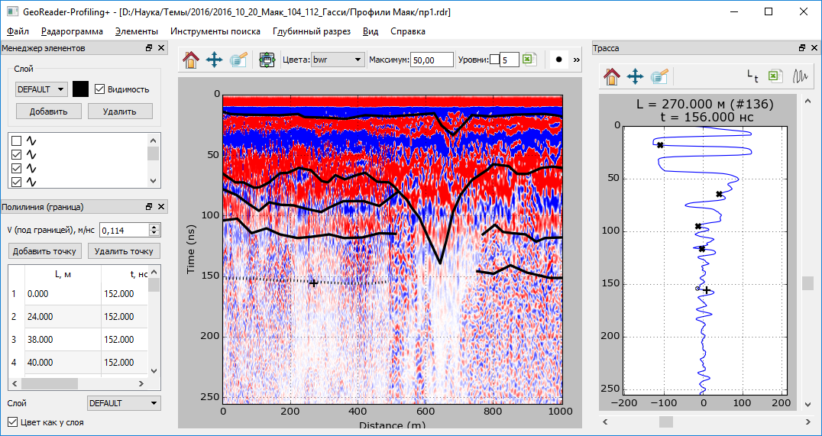
Мероприятия по повышению качества георадарного обследования
Программное обеспечение, автоматизирующее процесс обработки
Notes:
Третье направление – разработка специального программного обеспечения, направленного на автоматизацию процесса обработки результатов обследования, с целью нивелировать человеческий фактор до минимума

Slide 13
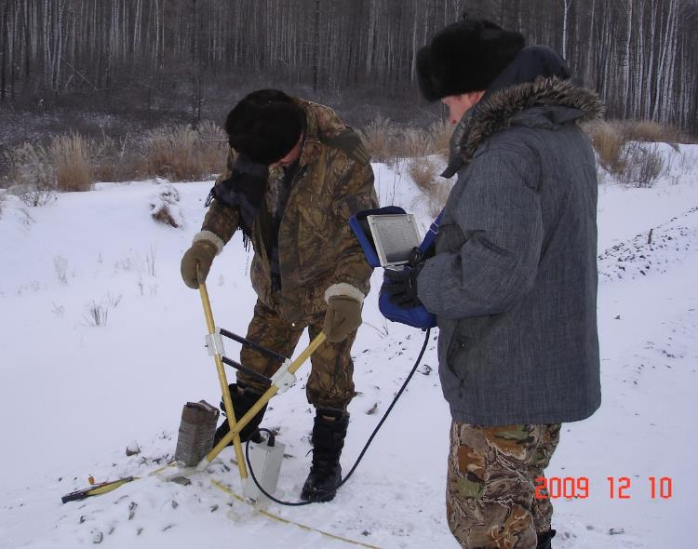
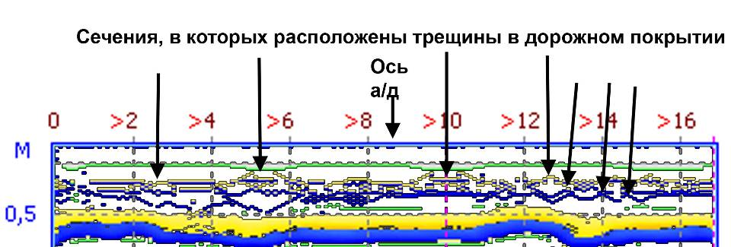
Пример: автодорога «АМУР»
Notes:
Позвольте представить несколько примеров, демонстрирующих применение георадиолокации при обследовании автодорог. Так, на федеральной автодороге «Амур» с помощью георадара «Лоза-В» и высокочастотных антенн были обнаружены трещины в закрепленном грунтовом основании, скрытые от визуального осмотра вышележащими слоями асфальтобетона. Хорошо обнаруживаются зоны деформаций в виде просадок дорожной одежды и верхней части земляного полотна. Следует отметить, что георадар может работать в том числе при отрицательных температурах.

Slide 14
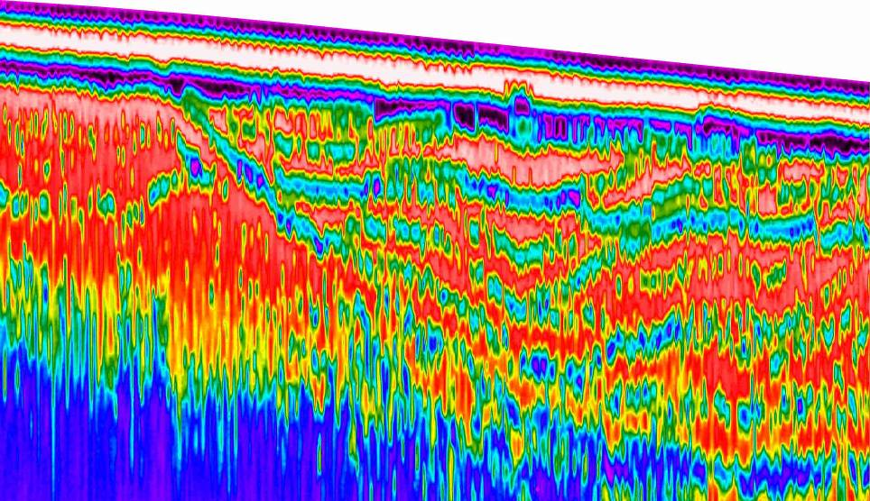
Пример: автодорога «АМУР»
Notes:
После обработки радарограмм в основании земляного полотна были установлены палеорусла и пониженные зоны рельефа, заполненные слабыми грунтами. Выполненное георадарное обследование позволило определить основные причины этих деформаций. Тогда как в ходе инженерно-геологических изысканий с точечным бурением эти зоны выявлены не были.

Slide 15
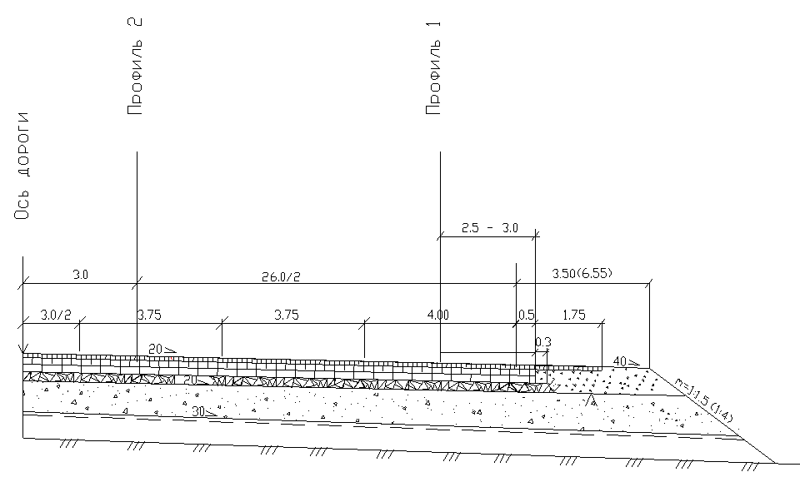
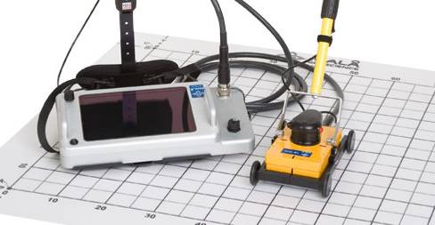
Пример: автодорога «УССУРИ»
Notes:
На автодороге «Уссури» для определения геометрии дорожного покрытия применялся радар MALA в комплекте с высокочастотными антеннами.

Slide 16
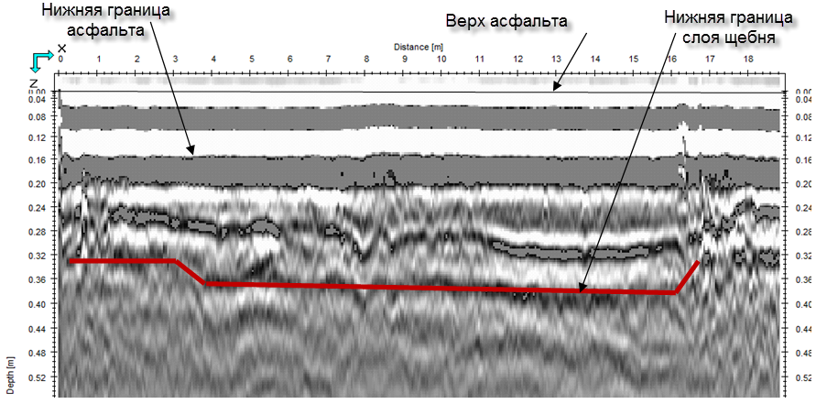
Пример: автодорога «УССУРИ»
Notes:
На поперечных профилях и на сплошном разрезе определена нижняя граница асфальта, а также положение нижней границы слоя щебня. Полученные непрерывные разрезы позволили проверить качество сооружения покрытия.

Slide 17
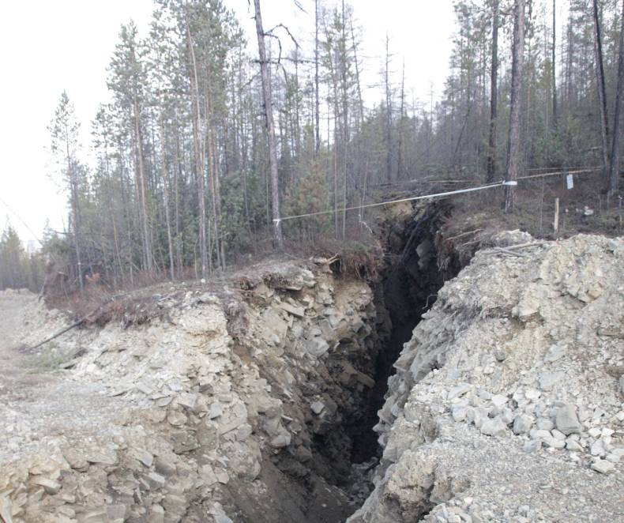
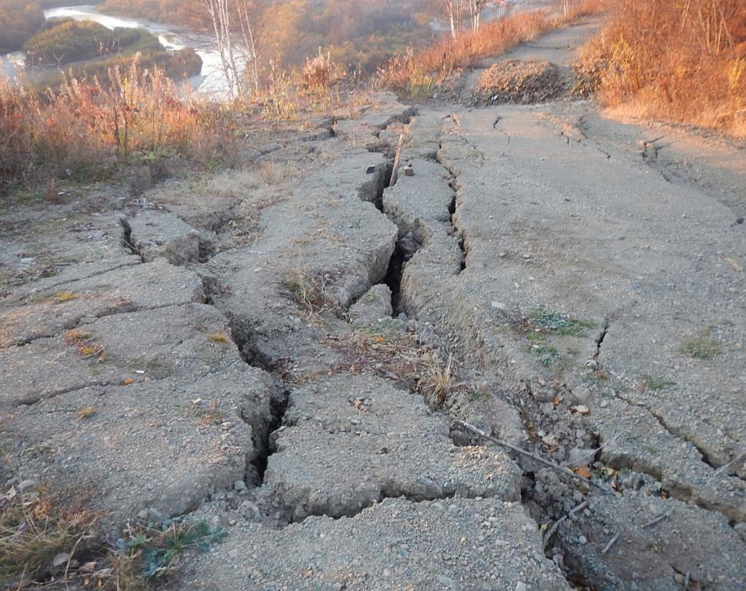
Пример: оползневой участок автодороги «Лена»
Notes:
По результатам георадарного обследования можно определить наличие опасных инженерно-геологических процессов и явлений. Так, на участке строительства автомобильной дороги «Лена» выполнено обследование неустойчивого оползневого откоса.

Slide 18
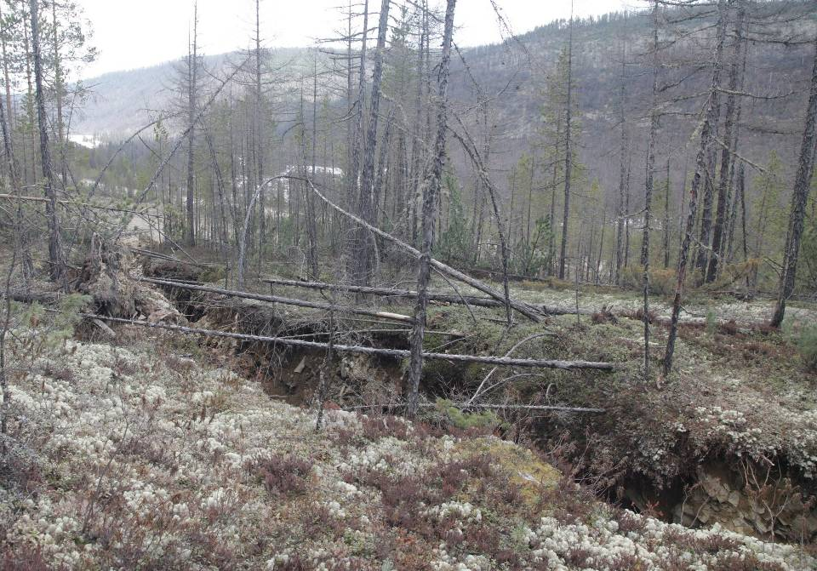
Пример: оползневой участок автодороги «Лена»

Slide 19
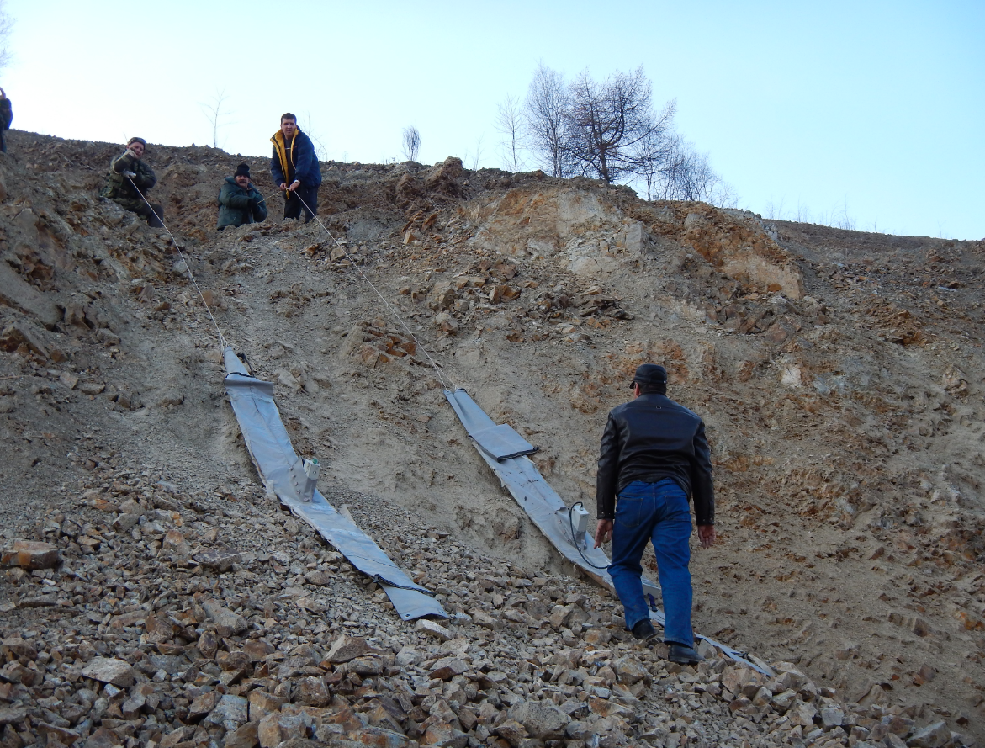
Пример: оползневой участок автодороги «Лена»

Slide 20
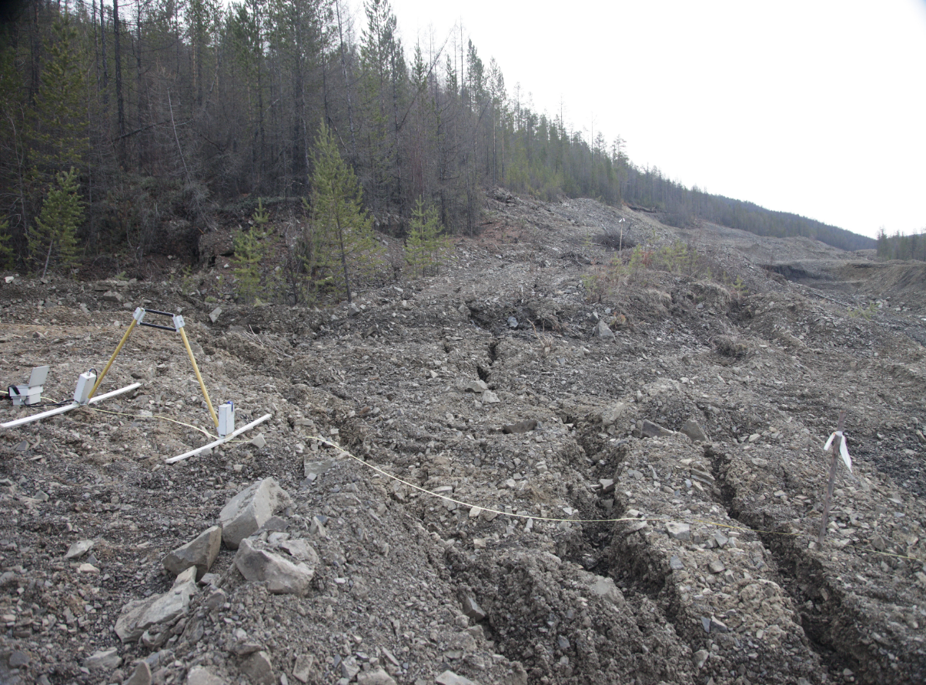
Пример: оползневой участок автодороги «Лена»

Slide 21
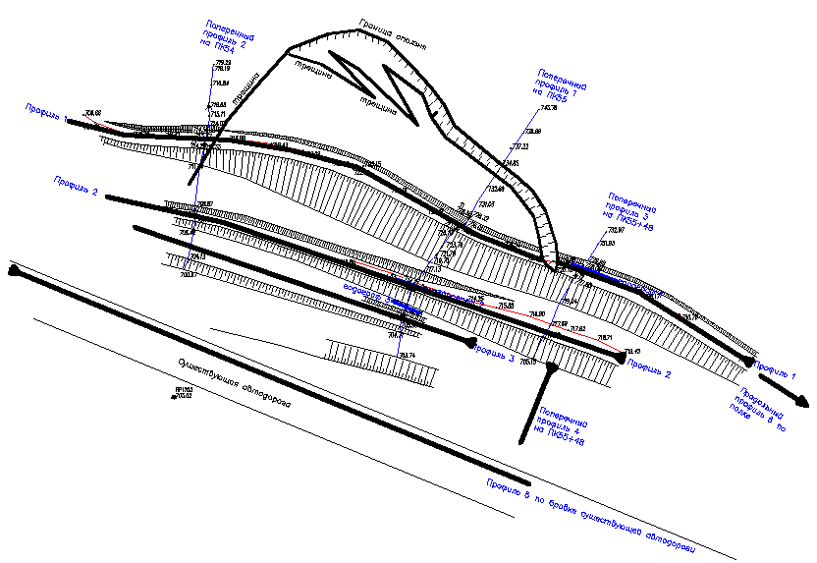
Пример: оползневой участок автодороги «Лена»

Slide 22
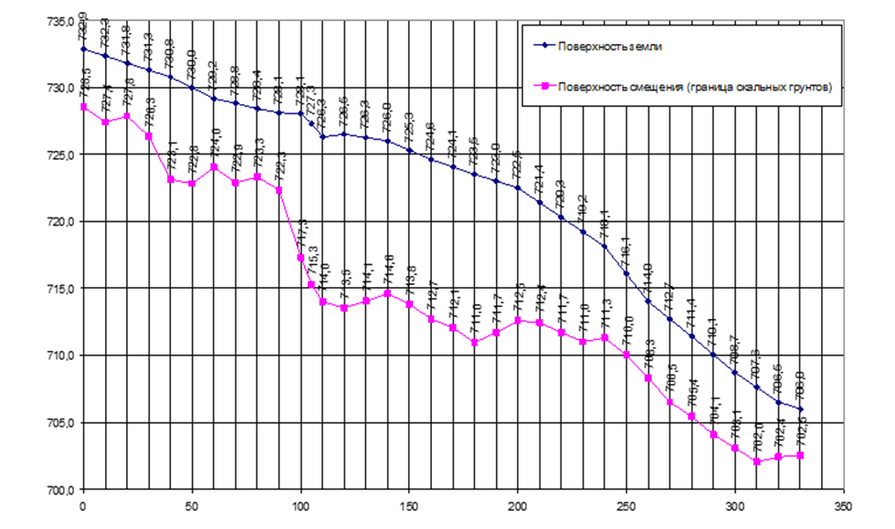
Пример: оползневой участок автодороги «Лена»
Notes:
Определена поверхности смещения грунта оползневого откоса и оценен объем оползневого массива.

Slide 23
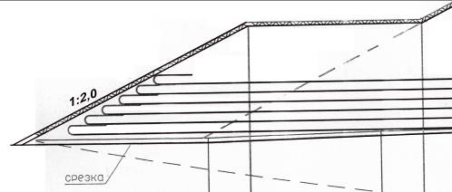
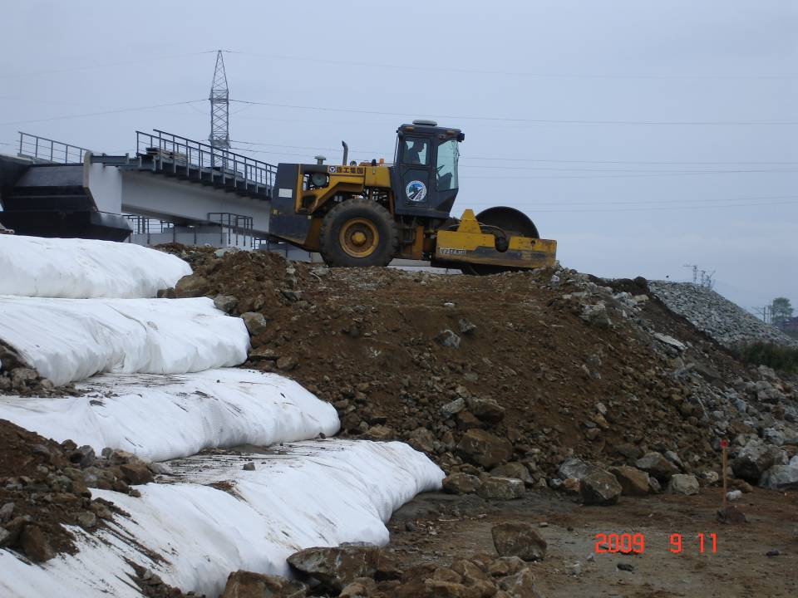
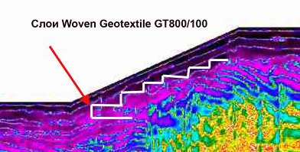
Пример: контроль качества строительства
Notes:
На слайде представлен пример использования георадара при контроле качества нового строительства. Сооружалась высокая насыпь на слабом основании со слоями ила толщиной до 8 метров. Проектом была предусмотрена укладка до 6 слоев геотекстиля в нижней части насыпи и берм. Наличие границ разнородных слоев грунтов позволило уверенно выделить каждый слой геосинтетика.
Таким образом, метод георадиолокации в дополнении с другими традиционными и геофизическими методами обследования является перспективным инструментом контроля качества и оценки безопасности автодорожных конструкций и грунтовых оснований. Он может быть использован для геотехнического мониторинга автомобильных дорог, оценки их технического состояния и возможности дальнейшей эксплуатации.

Slide 24
Георадарное обследование как инструмент контроля качества и оценки безопасности автомобильных дорог
Спасибо за внимание!
Ю.А. Сухобок
к.т.н., инженер-геофизик ГК «Миаком», Санкт-Петербург
Notes:
Спасибо за внимание!

